Slide 1
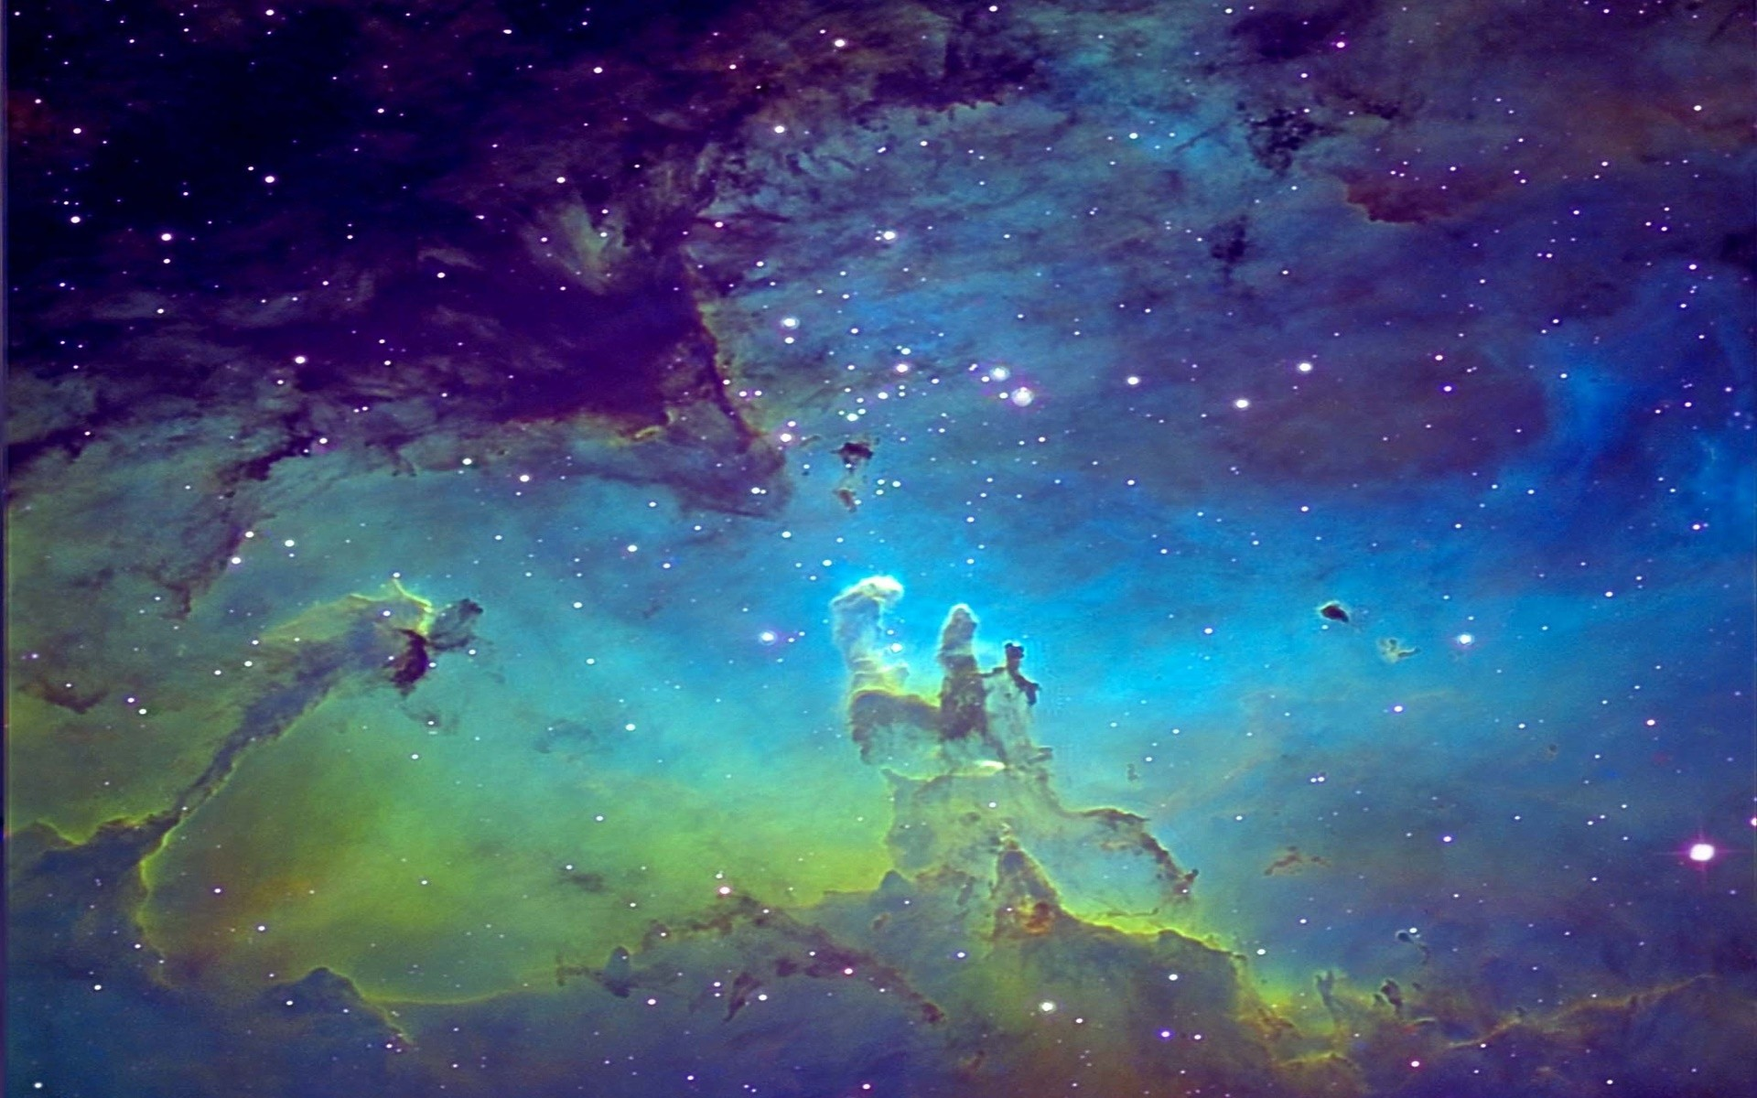
26/03/2023

Slide 2
Backend
C

Slide 3


Frameworks
Express
NestJS

Slide 4
NestJS
Utilizado para aplicaciones web empresariales y complejas
Basado en TypeScript
Utiliza el patrón de diseño de controladores

Slide 5
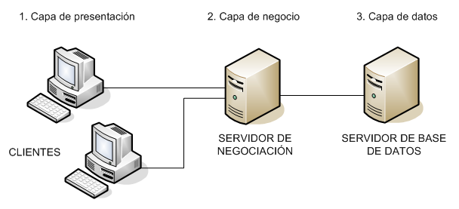
Frontend
Corresponde a la capa de presentación que se muestra en el navegador web al usuario con la que puede interactuar directamente
Interactúa con el backend, que es la parte de la aplicación que se encarga de procesas y almacenar datos
En conjunto, el frontend y el backend forman una aplicación web completa que permite a los usuarios interactuar con una aplicación a través de una interfaz de usuario visualmente atractiva y fácil de usar

Slide 6






Frameworks
Svelte
React
Vue
Preact
Lit
Angular

Slide 7
React
Desarrollado por Facebook y lanzado en 2013
Creación de componentes reutilizables
Utiliza una técnica llamada “Renderizado del lado del cliente”
Utiliza una sintaxis llamada JSX, mezcla HTML con JavaScript

Slide 8
Angular
Desarrollado y mantenido por Google
Framework completo
Utiliza el patrón de arquitectura MVC/MVVM

Slide 9
Vue
Desarrollado por Evan You y lanzado en 2014
Centrado en la simplicidad y la facilidad de uso
Sintaxis similar a la de Angular y React
Utiliza el patrón MVC
Utiliza una técnica llamada “reconocimiento de cambios

Slide 10
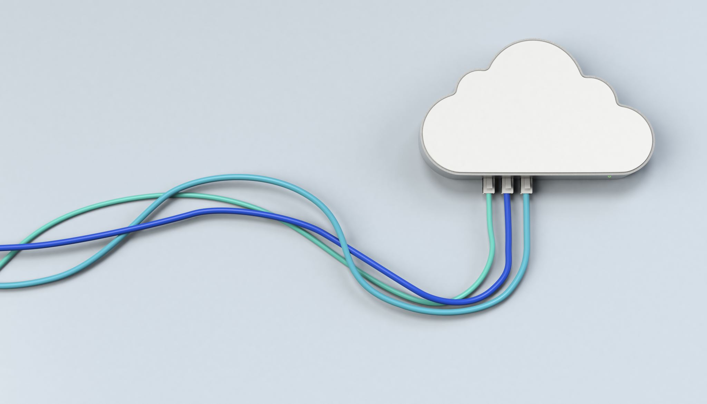
Cloud computing

Slide 11
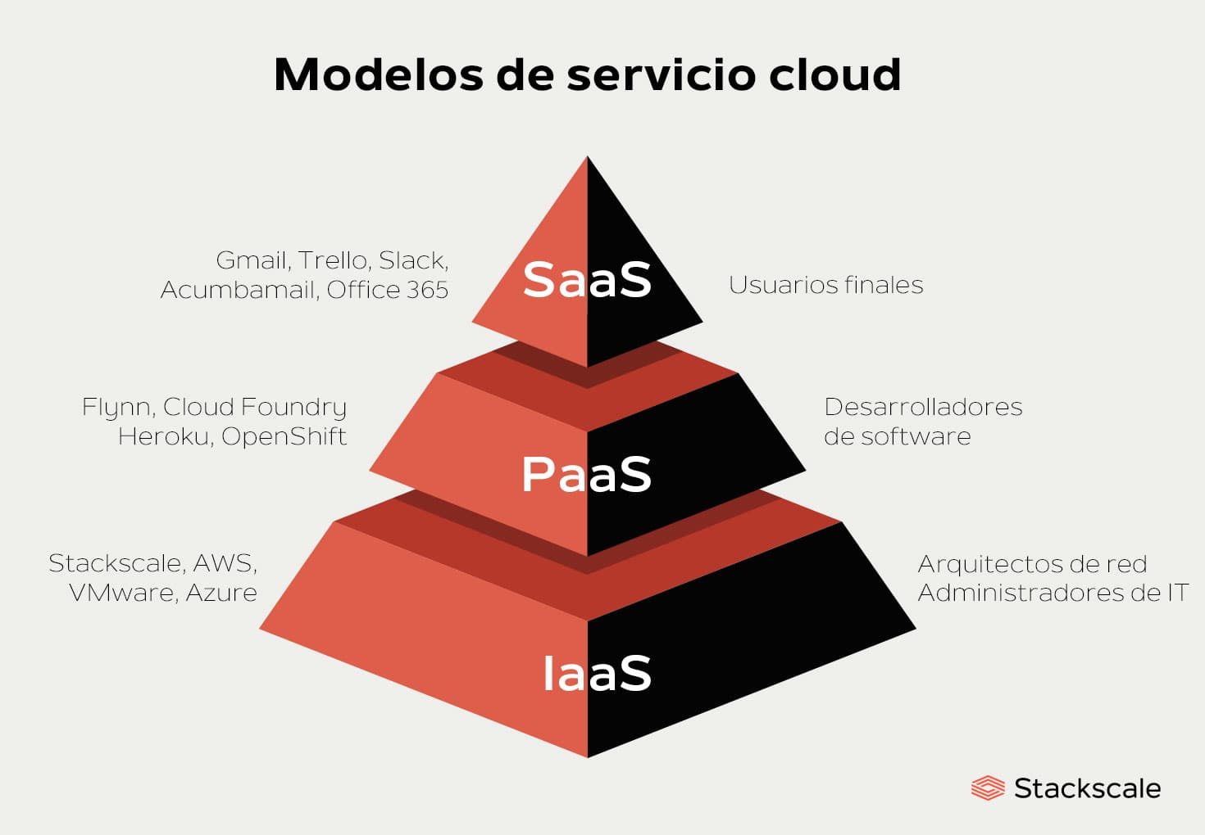
Definición
Es un modelo que permite acceso a la red omnipresente, conveniente y bajo demanda a un conjunto compartido de recursos informáticos configurables que se pueden provisionar y liberar rápidamente con un mínimo esfuerzo de gestión o interacción del proveedor de servicios

Slide 12
Características
Auto servicio: adquirir recursos sin interacción humana
Acceso: a través de una red
Variedad de recursos: según características de servicio
Elasticidad: para incrementar o liberar recursos
Servicio a medida: automático para su gestión, solo se paga por lo que se usa

Slide 13
IaaS
Infrastructure As A Service

Slide 14
Definición
Modelo de nube en el que el proveedor de servicios en la nube ofrece recursos de infraestructura de TI, como servidores, almacenamiento, redes y sistemas operativos, a través de internet
Los clientes pueden alquilar estos recursos en función de sus necesidades
AWS
Microsoft Azure
Google Cloud Platform
IBM Cloud
Digital Ocean

Slide 15
PaaS
Platform As A Service

Slide 16
Definición
Modelo de nube en el que un proveedor de servicios ofrece una plataforma completa para el desarrollo, la ejecución y mantenimiento de aplicaciones
Esto incluye la infraestructura subyacente
Heroku
AWS Lambda
Google App Engine
IBM Cloud Foundry

Slide 17
SaaS
Software As A Service

Slide 18
Definición
Modelo de nube en el que un proveedor de servicios en la nube ofrece software a través de un navegador web o aplicación y pagar por su uso en función del numero de usuarios o del uso del software
Microsoft Office 365
Dropbox
Slack
Zoom

Slide 19
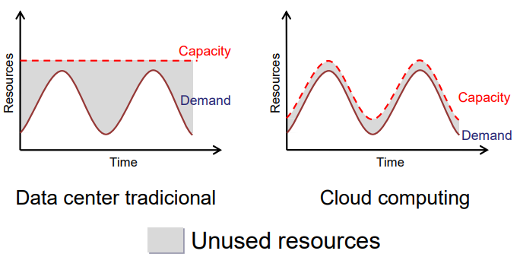
Porque utilizar cloud computing
Pago por uso vs ampliación por picos

Slide 20
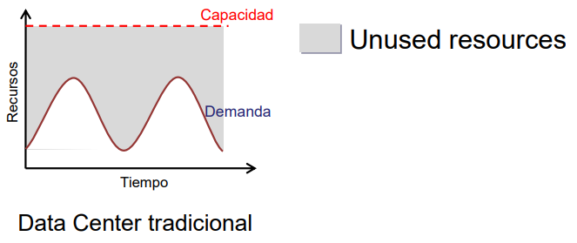
Riesgo de sobre provisionar

Slide 21
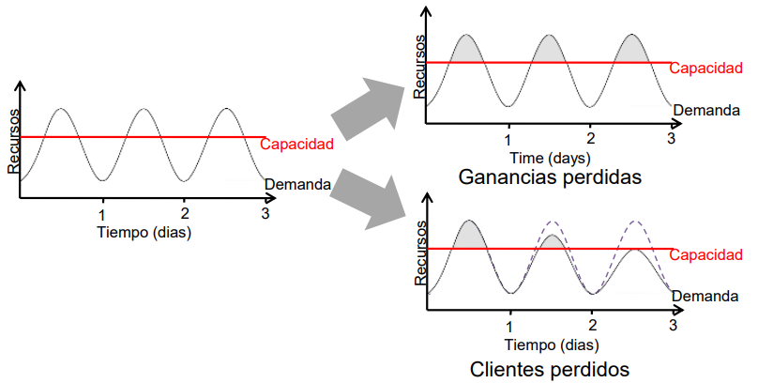
Penalización por bajos recursos

Slide 22
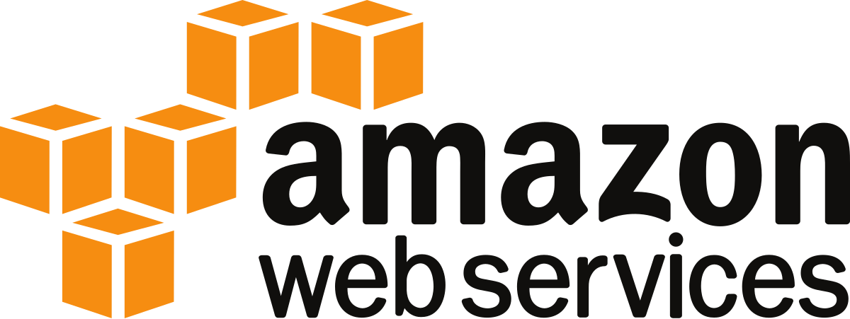
AWS

Slide 23
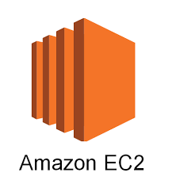
Elastic Compute Cloud (EC2)
Es un servicio web que proporciona capacidad informática en la nube, segura y de tamaño modificable
Diseñado para simplificar el uso de la informática en la nube a escala web
Utiliza criptografía de clave pública para cifrar y descifrar información de inicio de sesión
Beneficios
Alta disponibilidad
Elasticidad
Monitorización y auditorias solidas
Flexibilidad
Seguridad

Slide 24
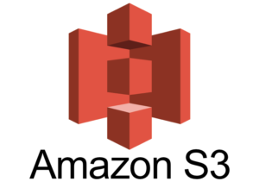
Simple Storage Service (S3)
Es un servicio de almacenamiento de objetos que ofrece escalabilidad, disponibilidad de datos, seguridad y rendimiento
Los objetos son almacenados en un bucket y este tiene un nombre globalmente unico
Beneficios
Rendimiento, escalabilidad y durabilidad
Capacidades de seguridad y auditoria
Fácil administración de datos

Slide 25
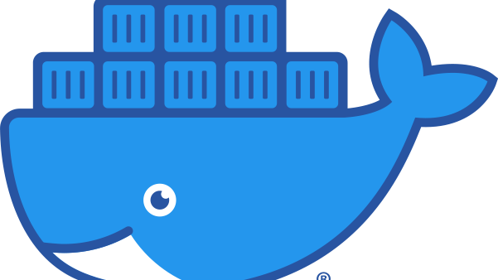
Docker

Slide 26
Definición
Es una plataforma de software que permite crear, probar e implementar aplicaciones rápidamente
Empaqueta software en unidades estandarizadas llamadas contenedores que incluyen todo lo necesario para la ejecución del software
Es un sistema operativo para contenedores de manera similar a como una máquina virtual virtualiza el hardware del servidor, los contenedores virtualizan el sistema operativo de un servidor

Slide 27
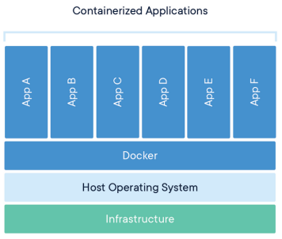
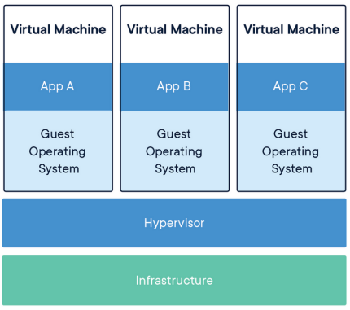
Contenedore vs máquinas virtuales

Slide 28
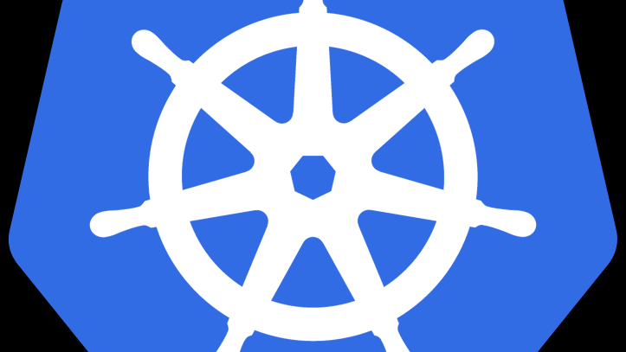
K8S
Kubernetes

Slide 29
Definición
Es una plataforma de orquestación de contenedores que permite manejar sistemas escalables implementando mejores prácticas de Cloud Native. Automatiza la implementación, escalado y gestión de aplicaciones en contenedores
Desarrollado por Google y ahora es mantenido por la Cloud Native Computing Foundation (CNCF)
Algunas de las características principales incluyen
Escalado automático y balanceo de carga
Gestión automática de la implementación y actualización de aplicaciones en contenedores
Monitorio de aplicaciones y recursos en tiempo real
Configuración y gestión de redes de contenedores

Slide 30
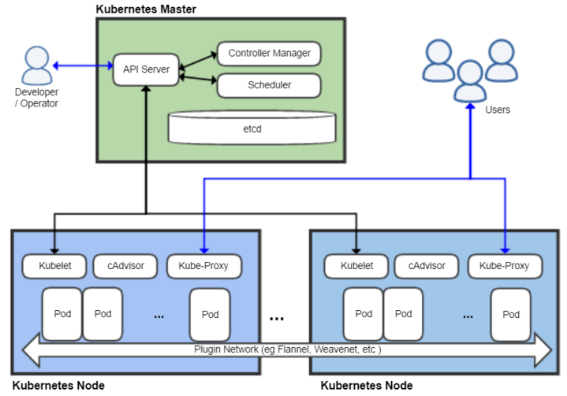
Arquitectura

